Slide 1
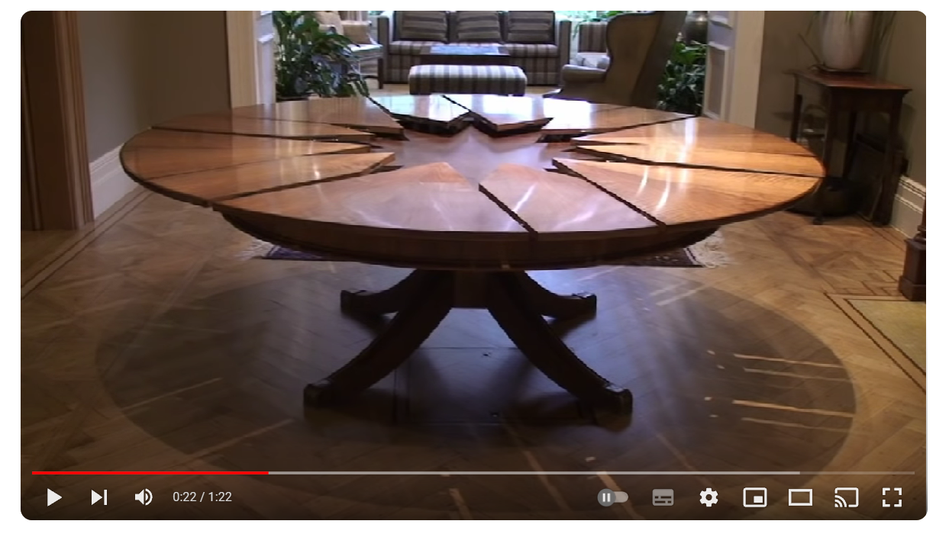
Порядок работы (разложить стол):
Нажатие кнопки
Задержка 1-2 сек (настраивается в программе)
3 актуатора выдвигаются, опускают юбку. (актуаторы без обратной связи, вероятно переходить на следующий шаг по времени)
Nema 23 включается. Перемещается от концевика 1 до концевика 2. двигает столешницы.
Nema 23 от концевика 2 продвигается еще на чуть-чуть вперед. (настройка по времени).
Актуатор №4 выдвигается. Поднимает звезду. (актуаторы без обратной связи, вероятно переходить на следующий шаг по времени)
Nema 23 двигается назад до концевика 2
Hampstead Fletcher Capstan Table (youtube.com)
При следующем нажатии кнопки – стол должен сложиться. Все шаги в обратной последовательности.

Slide 2
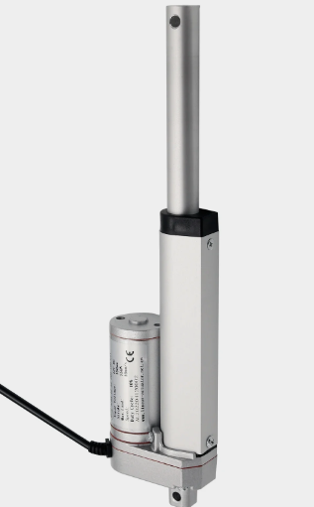
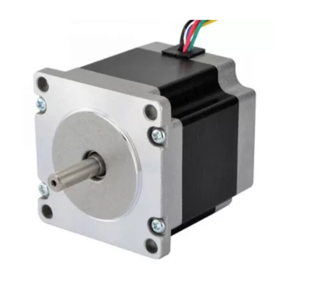
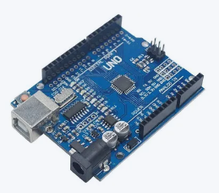
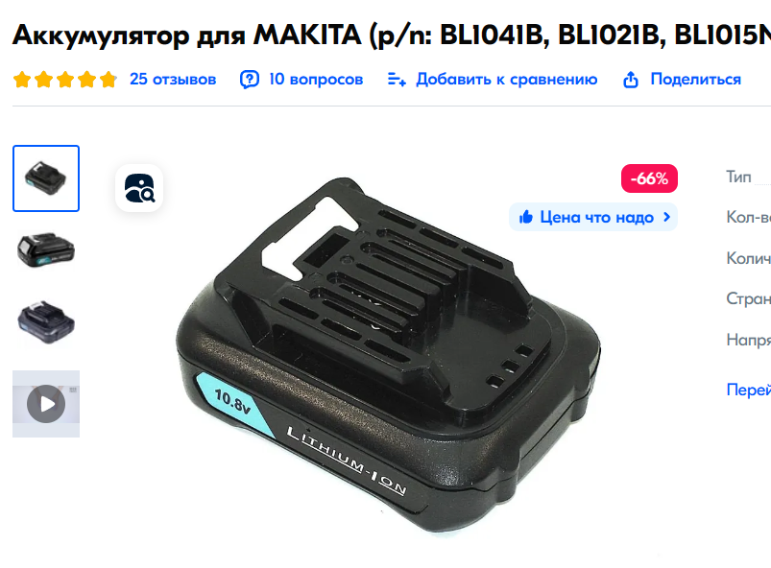
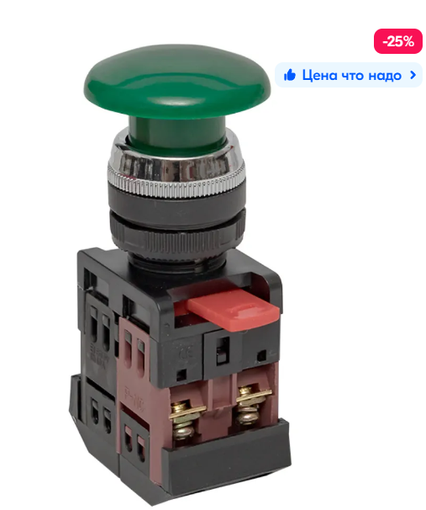
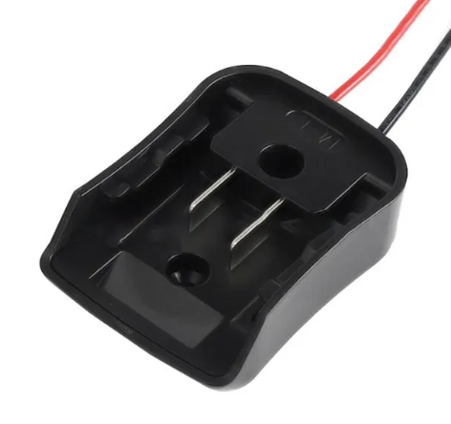
Объем работ:
- Разработать схему и программу
- Подобрать и закупить компоненты
- Спаять плату и пр.
- Собрать всю систему в железе. Опробовать.
Компоненты за мной (готов привезти):
- Nema 23 . 3A
- драйвер шагового двигателя. TB6600
- актуаторы. 4 шт. 12В, 2А.
- аккумулятор 12В от шуруповерта. С адаптором на 2 выходных провода.
- кнопка включения
Компоненты за исполнителем:
- Arduino
- реле, провода, плату и др. периферия
Подобрать самостоятельно. Учесть Амперы и пр.

